Slide 1
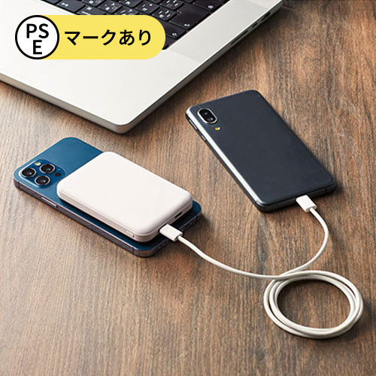
【提案書】
ワイヤレス充電対応マグネット式モバイルバッテリー5000
特徴
冷蔵庫の壁面をはじめ、スチール面に貼り付けることも可能なマグネット式モバイルバッテリー。ワイヤレス充電が可能な上、ケーブル充電も同時にできる非常に便利なアイテムです。
納期
納期スペース
仕様
素材：ABS樹脂・ポリカーボネート混
サイズ：95×64×14mm箱サイズ145×88×18mm
包装：化粧箱入
備考：名入れ可能セット内容:本体、蓄電ケーブル(Type-c)
お見積
お見積りスペース

